Slide 1
ALGORITMOS Y ESTRUCTURAS DE DATOS II
Profesor: Uwe Rojas Villanueva
urojasv@uni.edu.pe
Ciclo 2023

Slide 2
CONTENIDO
Manipulación de Tablas
Combinar Tablas (Merge & Join)
Filtrar Datos
Datos distintos, repetidos y nulos
Agrupamiento, Ordenamiento y Resumen

Slide 3

1.Manipulacion de Tablas
1.1. Nombres de las columnas
Utilizamos DataFrame para crear tablas (a partir de listas)
Código:
Salida:
import pandas as pd
data1 = [['Juan','Perez',25],['Maria','Gomez',30],['Pedro','Rodriguez',25]]
datos=pd.DataFrame(data1)
print(datos)
Tabla 1

Slide 4

1.1. Nombres de las columnas
Implementamos el parámetro columns para asignarle un nombre a cada columna de la tabla (a partir de la Tabla 1)
Código:
Salida:
df1=pd.DataFrame(data1,columns = ['Nombre','Apellido','Edad'])
print(df1)

Slide 5

1.2 Mostrar nombres y dimensión
Para mostrar la dimensión de la tabla utilizamos shape y para mostrar el nombre de las columna de la tabla utilizamos columns (a partir de la Tabla 1)
Código:
Salida:
print("-------------------Dimension del data frame--------------------------")
print(datos.shape)
print("-------------------Nombres de las columnas---------------------------")
print(datos.columns)

Slide 6
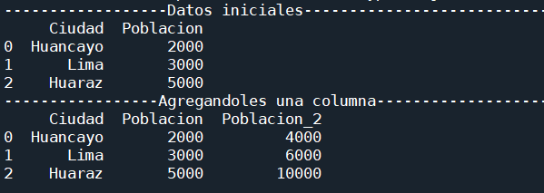

1.3 Agregando una columna con assign
Para alterar la tabla inicial (agregar o quitar una columna) utilizamos assign
Codigo:
Salida:
print("------------------Datos iniciales---------------------------------")
data2 = [['Huancayo',2000],['Lima',3000],['Huaraz',5000]]
df3=pd.DataFrame(data2, columns= ['Ciudad','Poblacion'])
print(df3)
print("-----------------Agregandoles una columna-------------------------")
df4=df3.assign(Poblacion_2 = df3['Poblacion']*2)
print(df4)
Tabla Inicial:
Salida:

Slide 7
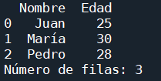
1.4 Numero de filas shape[0]
Para mostrar el numero de filas utilizamos shape[0]
Codigo:
Salida:
iCrea una tabla con tres filas y dos columnas
data = {'Nombre': ['Juan', 'María', 'Pedro'], 'Edad': [25, 30, 28]}
df = pd.DataFrame(data)
# Imprime el número de filas de la tabla
print("Número de filas:", df.shape[0])
mport pandas as pd
#
Tabla Inicial:
Salida:

Slide 8
CONTENIDO
Manipulación de Tablas
Combinar Tablas (Merge & Join)
Filtrar Datos
Datos distintos, repetidos y nulos
Agrupamiento, Ordenamiento y Resumen

Slide 9
2. Combinar tablas (merge & join)
2.1 Merge
2.1.1 Inner Merge
2.1.2 Left Merge
2.1.3 Right Merge
2.1.4 Outer Merge
2.2 Join
2.2.1 Inner Join
2.2.2 Left Join
2.2.3 Right Join
2.2.4 Full Outer Join

Slide 10
2.1 Merge
Merge es una operación que combina dos o más conjuntos de datos en uno solo basándose en una o más columnas comunes.
2.1 Merge
2.1.1 Inner Merge
2.1.2 Left Merge
2.1.3 Right Merge
2.1.4 Outer Merge

Slide 11
2.1 Merge
Tenemos las siguientes variantes:
2.1.1 Inner Merge: También conocido como "merge interno", es el tipo de "merge" más común. En este tipo de "merge", se combinan solo las filas que tienen una clave común en ambos dataframes. Las filas que no tienen una clave común se omiten.
2.1.2 Left Merge: También conocido como "merge izquierdo", es el tipo de "merge" que incluye todas las filas del dataframe izquierdo y solo las filas del dataframe derecho que tienen una clave común. Las filas del dataframe derecho que no tienen una clave común se omiten.
2.1.3 Right Merge: También conocido como "merge derecho", es el tipo de "merge" que incluye todas las filas del dataframe derecho y solo las filas del dataframe izquierdo que tienen una clave común. Las filas del dataframe izquierdo que no tienen una clave común se omiten.
2.1.4 Outer Merge: También conocido como "merge externo" o "merge completo", es el tipo de "merge" que incluye todas las filas de ambos dataframes, incluso aquellas que no tienen una clave común. Las filas que no tienen una clave común se rellenan con valores nulos

Slide 12
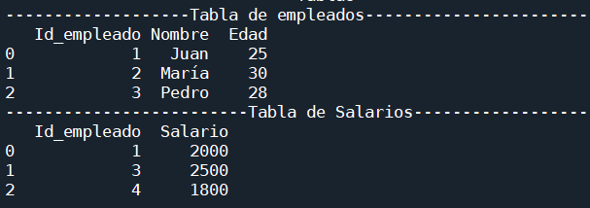
2.1 Merge
Merge es una operación que combina dos o más conjuntos de datos en uno solo basándose en una o más columnas comunes.
Codigo:
Salida
import pandas as pd
empleados = {'Id_empleado': [1, 2, 3], 'Nombre': ['Juan', 'María', 'Pedro'], 'Edad': [25, 30, 28]}
df_empleados = pd.DataFrame(empleados)
print("-------------------Tabla de empleados-----------------------")
print(df_empleados)
# Crea una tabla con información de salarios
salarios = {'Id_empleado': [1, 3, 4], 'Salario': [2000, 2500, 1800]}
df_salarios = pd.DataFrame(salarios)
print(df_salarios)

Slide 13
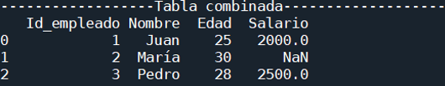
2.1.1 Merge - left
Codigo
Salida
# Combina las tablas en base a la columna 'Id_empleado'
df_combinada = pd.merge(df_empleados, df_salarios, on='Id_empleado', how='left')
print("------------------Tabla combinada------------------------")
print(df_combinada)

Slide 14

2.3 Merge - lnner:
Toma en cuenta el id_empleado que exista en ambas tablas inner
Codigo
Salida
# Combina las tablas en base a la columna común 'Id_empleado'
df_combinada = pd.merge(df_empleados, df_salarios, on='Id_empleado', how='inner')
print("---------------------Tabla Combinada------------------------------")
print(df_combinada)

Slide 15

2.4 Merge - Right:
Toma en cuenta el id_empleado (derecha), con right
Codigo
Salida
# Combina las tablas en base a la columna común 'Id_empleado'
df_combinada = pd.merge(df_empleados, df_salarios, on='Id_empleado', how='right')
print("---------------------Tabla Combinada------------------------------")
print(df_combinada)

Slide 16
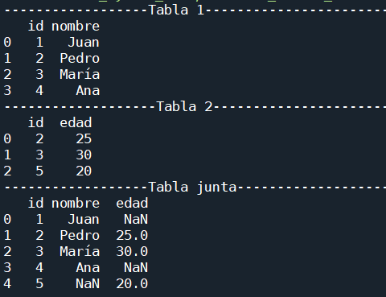
2.5 Merge - outer: Toma en cuenta el id_empleado (derecha e izquierda), con outer
import pandas as pd
# Crear DataFrame 1
df1 = pd.DataFrame({'id': [1, 2, 3, 4],
'nombre': ['Juan', 'Pedro', 'María', 'Ana']})
print("------------------Tabla 1-------------------------------")
print(df1)
# Crear DataFrame 2
df2 = pd.DataFrame({'id': [2, 3, 5],
'edad': [25, 30, 20]})
print("-------------------Tabla 2------------------------------")
print(df2)
# Realizar Full Join
df3 = pd.merge(df1, df2, on='id', how='outer')
print("------------------Tabla junta----------------------------")
print(df3)
Salida:

Slide 17
2.2 Join
Join es una operación que combina filas de dos o más tablas basándose en una condición común. Hay varios tipos de "join" que se pueden utilizar, dependiendo de las necesidades de análisis de datos y la estructura de las tablas. Algunos de los tipos de "join" más comunes son:
2.2 Join
2.2.1 Inner Join
2.2.2 Left Join
2.2.3 Right Join
2.2.4 Full Outer Join

Slide 18
2.2 Join
Algunos de los tipos de "join" más comunes son:
2.2.1 Inner Join: También conocido como "join interno", es el tipo de "join" más común. En este tipo de "join", se combinan solo las filas que tienen una clave común en ambas tablas. Las filas que no tienen una clave común se omiten.
2.2.2 Left Join: También conocido como "join izquierdo", es el tipo de "join" que incluye todas las filas de la tabla izquierda y solo las filas de la tabla derecha que tienen una clave común. Las filas de la tabla derecha que no tienen una clave común se omiten.
2.2.3 Right Join: También conocido como "join derecho", es el tipo de "join" que incluye todas las filas de la tabla derecha y solo las filas de la tabla izquierda que tienen una clave común. Las filas de la tabla izquierda que no tienen una clave común se omiten.
2.2.4 Full Outer Join: También conocido como "join completo", es el tipo de "join" que incluye todas las filas de ambas tablas, incluso aquellas que no tienen una clave común. Las filas que no tienen una clave común se rellenan con valores nulos.

Slide 19
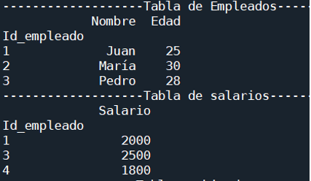
Tabla inicial seteando el indice de la tabla como id_empleados
Salida
import pandas as pd
# Crea una tabla con información de empleados
empleados = {'Id_empleado': [1, 2, 3], 'Nombre': ['Juan', 'María', 'Pedro'], 'Edad‘:[25, 30, 28]}
df_empleados = pd.DataFrame(empleados).set_index('Id_empleado')
print("-------------------Tabla de Empleados-----------------------")
print(df_empleados)
# Crea una tabla con información de salarios
salarios = {'Id_empleado': [1, 3, 4], 'Salario': [2000, 2500, 1800]}
df_salarios = pd.DataFrame(salarios).set_index('Id_empleado')
print("-------------------Tabla de salarios------------------------")
print(df_salarios)

Slide 20
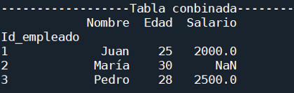
2.2.1 JOIN LEFT:
Toma en cuenta el id_empleado (izquierda), con left
Codigo
Salida:
# Combina las tablas en base a la columna de índice 'Id_empleado'
df_combinada = df_empleados.join(df_salarios, how='left')
print("------------------Tabla combinada---------------------------")
print(df_combinada)

Slide 21
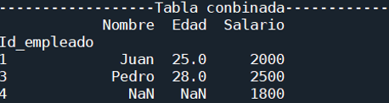
2.2.2 JOIN RIGHT:
Toma en cuenta el id_empleado (derecha), con right
Codigo
Salida
# Combina las tablas en base a la columna de índice 'Id_empleado'
df_combinada = df_empleados.join(df_salarios, how='right')
print("------------------Tabla conbinada---------------------------")
print(df_combinada)

Slide 22
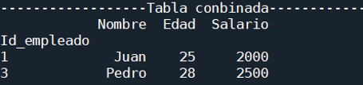
2.2.3 JOIN INNER:
Toma en cuenta el id_empleado que exista en ambas tablas inner
Codigo
Salida
# Combina las tablas en base a la columna de índice 'Id_empleado'
df_combinada = df_empleados.join(df_salarios, how='inner')
print("------------------Tabla conbinada---------------------------")
print(df_combinada)

Slide 23
CONTENIDO
Manipulación de Tablas
Combinar Tablas (Merge & Join)
Filtrar Datos
Datos distintos, repetidos y nulos
Agrupamiento, Ordenamiento y Resumen

Slide 24
3. Filtrar datos
3.1 Filtrar los datos por filas utilizando loc
3.2 Filtrar los datos por filas utilizando iloc
3.3 Filtrar los datos por filas utilizando loc e isin
3.4 Filtrar los datos por filas utilizando loc y doble condicional
3.5 Filtrando Columnas: Utilizando [[

Slide 25
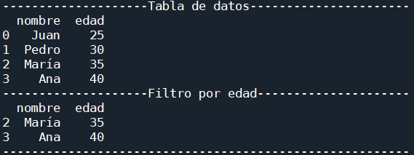
3.1 Filtrar los datos por filas utilizando loc
En Python, loc es un atributo de un objeto de tipo pandas DataFrame que se utiliza para seleccionar un subconjunto de filas y columnas basándose en etiquetas o condiciones booleanas.
Codigo
Salida:
import pandas as pd
df = pd.DataFrame({'nombre': ['Juan', 'Pedro', 'María', 'Ana'],
'edad': [25, 30, 35, 40]})
print("--------------------Tabla de datos----------------------")
print(df)
print("--------------------Filtro por edad---------------------")
filtro = df['edad'] > 30
df_filtrado = df.loc[filtro]
print(df_filtrado)
Tabla Inicial:
Salida:

Slide 26
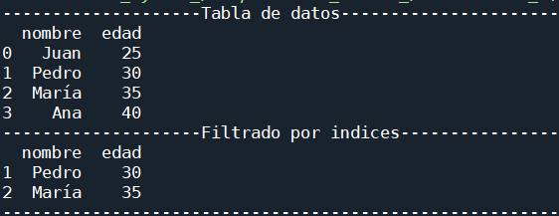
3.2 Filtrar los datos por filas utilizando iloc
En Python, iloc es un atributo de un objeto de tipo pandas DataFrame que se utiliza para seleccionar un subconjunto de filas y columnas basándose en posiciones numéricas
Codigo:
Salida
import pandas as pd
df = pd.DataFrame({'nombre': ['Juan', 'Pedro', 'María', 'Ana'],
'edad': [25, 30, 35, 40]})
print("--------------------Tabla de datos----------------------")
print(df)
# Filtrar filas en función de un rango de índices
df_filtrado = df.iloc[1:3]
print("--------------------Filtrado por indices----------------")
print(df_filtrado)
Tabla Inicial:
Salida:

Slide 27
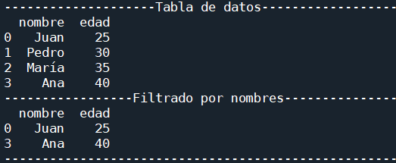
3.3 Filtrar los datos por filas utilizando loc e isin
loc se utiliza para seleccionar filas y columnas por etiquetas de índice, y isin se utiliza para seleccionar
filas en las que los valores de una columna se encuentran en una lista de valores específica
Codigo:
Salida.
import pandas as pd
df = pd.DataFrame({'nombre': ['Juan', 'Pedro', 'María', 'Ana'],
'edad': [25, 30, 35, 40]})
print("--------------------Tabla de datos----------------------")
print(df)
# Filtrar filas en función de una lista de valores
df_filtrado = df.loc[df['nombre'].isin(['Juan', 'Ana'])]
print("-----------------Filtrado por nombres-------------------")
print(df_filtrado)
Tabla Inicial:
Salida:

Slide 28
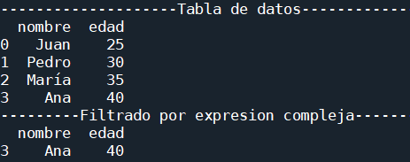
3.4 Filtrar los datos por filas utilizando loc y doble condicional
Codigo
Salida
import pandas as pd
df = pd.DataFrame({'nombre': ['Juan', 'Pedro', 'María', 'Ana'],
'edad': [25, 30, 35, 40]})
print("--------------------Tabla de datos----------------------")
print(df)
print("---------Filtrado por expresion compleja----------------")
# Filtrar filas en función de una expresión booleana compleja
df_filtrado = df.loc[(df['edad'] > 30) & (df['nombre'] != 'María')]
# Mostrar resultado
print(df_filtrado)
Tabla Inicial:
Salida:

Slide 29
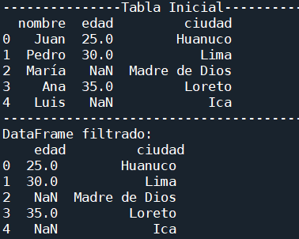
3.5 Filtrando Columnas: Utilizando [[
import pandas as pd
import numpy as np
# Crear DataFrame
df = pd.DataFrame({'nombre': ['Juan', 'Pedro', 'María', 'Ana', 'Luis'],
'edad': [25, 30, np.nan, 35, np.nan],
'ciudad': ['Huanuco', 'Lima', 'Madre de Dios', 'Loreto', 'Ica']})
print("---------------Tabla Inicial------------------")
print(df)
# Seleccionar solo las columnas 'edad' y 'ciudad'
df_filtrado = df[['edad', 'ciudad']]
print("----------------------------------------------")
# Mostrar resultado
print('DataFrame filtrado:\n', df_filtrado)
Tabla Inicial:
Salida:

Slide 30
CONTENIDO
Manipulación de Tablas
Combinar Tablas (Merge & Join)
Filtrar Datos
Datos distintos, repetidos y nulos
Agrupamiento, Ordenamiento y Resumen

Slide 31
4. Datos distintos, repetidos y nulos
4.1 Duplicados
4.2 Eliminar filas duplicadas
4.3 Datos Distintos (por nombre)
4.4 Datos Distintos
4.5 Datos repetidos y no repetidos
4.6 Datos nulos y no nulos
4.7 Eliminando Nulos

Slide 32
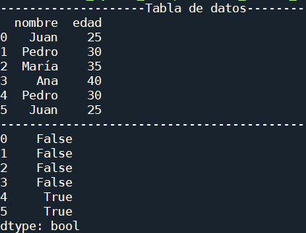
4.1 Duplicados
duplicated: Permite mostrar que datos son duplicados
Codigo
Salida
import pandas as pd
# Crear DataFrame con datos duplicados
df = pd.DataFrame({'nombre': ['Juan', 'Pedro', 'María', 'Ana', 'Pedro', 'Juan'],
'edad': [25, 30, 35, 40, 30, 25]})
print("--------------------Tabla de datos-------------------------------------")
print(df)
print("-----------------------------------------------------------------------")
# Identificar filas duplicadas
duplicados = df.duplicated()
# Mostrar resultado
print(duplicados)
Tabla Inicial:
Salida:

Slide 33
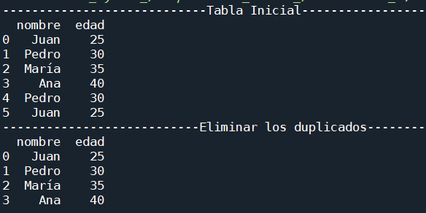
4.2 Eliminar filas duplicadas
drop_duplicates: Sirve para eliminar filas duplicadas
Codigo
Salida
import pandas as pd
# Crear DataFrame con datos duplicados
df = pd.DataFrame({'nombre': ['Juan', 'Pedro', 'María', 'Ana', 'Pedro', 'Juan'],
'edad': [25, 30, 35, 40, 30, 25]})
print("----------------------------Tabla Inicial----------------------")
print(df)
df_sin_duplicados = df.drop_duplicates()
print("---------------------------Eliminar los duplicados-------------")
print(df_sin_duplicados)
Tabla Inicial:
Salida:

Slide 34
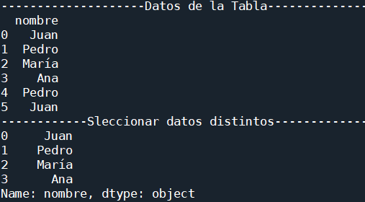
4.3 Datos distintos:
Obtener datos distintos por nombre
Codigo
Salida
import pandas as pd
# Crear DataFrame
df = pd.DataFrame({'nombre': ['Juan', 'Pedro', 'María', 'Ana', 'Pedro', 'Juan']})
print("--------------------Datos de la Tabla----------------------------")
print(df)
# Seleccionar nombres distintos
print("------------Sleccionar datos distintos---------------------------")
nombres_distintos = df['nombre'].drop_duplicates(keep='first')
# Mostrar resultado
print(nombres_distintos)
Tabla Inicial:
Salida:

Slide 35
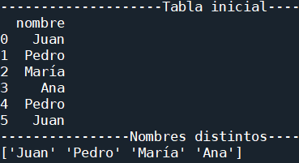
4.4 Datos distintos:
utilizando el método unique
Codigo
Salida
import pandas as pd
# Crear DataFrame
df = pd.DataFrame({'nombre': ['Juan', 'Pedro', 'María', 'Ana', 'Pedro', 'Juan']})
print("--------------------Tabla inicial---------------------------------------")
print(df)
# Seleccionar nombres distintos
nombres_distintos = df['nombre'].unique()
print("----------------Nombres distintos--------------------------------------")
print(nombres_distintos)
Tabla Inicial:
Salida:

Slide 36
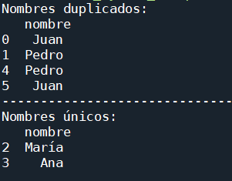
4.5 Datos repetidos y no repetidos:
Utilizando el método subset
Codigo
Salida
import pandas as pd
# Crear DataFrame
df = pd.DataFrame({'nombre': ['Juan', 'Pedro', 'María', 'Ana', 'Pedro', 'Juan']})
# Identificar filas duplicadas
duplicados = df[df.duplicated(subset=['nombre'], keep=False)]
# Identificar filas únicas
unicos = df.drop_duplicates(subset=['nombre'], keep=False)
# Mostrar resultados
print('Nombres duplicados:\n', duplicados)
print("-------------------------------------------------")
print('Nombres únicos:\n', unicos)
Salida:

Slide 37
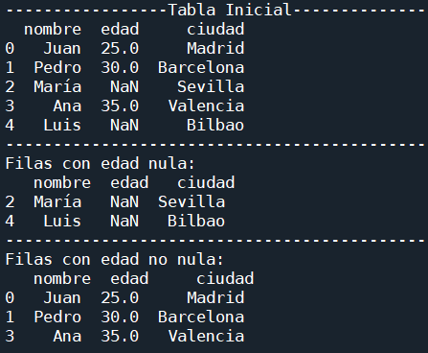
4.6 Datos Nulos y no nulos:
Utilizamos métodos isnull y notnull
Codigo
import pandas as pd
import numpy as np
# Crear DataFrame
df = pd.DataFrame({'nombre': ['Juan', 'Pedro', 'María', 'Ana', 'Luis'],
'edad': [25, 30, np.nan, 35, np.nan],
'ciudad': ['Madrid', 'Barcelona', 'Sevilla', 'Valencia', 'Bilbao']})
print("-----------------Tabla Inicial----------------------------------------")
print(df)
print("----------------------------------------------------------------------")
# Seleccionar filas con edad nula
edad_nula = df[df['edad'].isnull()]
# Seleccionar filas con edad no nula
edad_no_nula = df[df['edad'].notnull()]
# Mostrar resultados
print('Filas con edad nula:\n', edad_nula)
print("----------------------------------------------------------------------")
print('Filas con edad no nula:\n', edad_no_nula)
Tabla Inicial:
Salida:

Slide 38
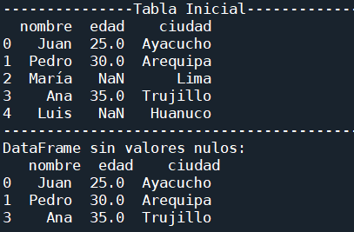
4.7 Eliminando Nulos: Utilizamos el método dropna.
dropna: Elimina todas las filas que tengan algún elemento nulo
Codigo
import pandas as pd
import numpy as np
# Crear DataFrame
df = pd.DataFrame({'nombre': ['Juan', 'Pedro', 'María', 'Ana', 'Luis'],
'edad': [25, 30, np.nan, 35, np.nan],
'ciudad': ['Ayacucho', 'Arequipa', 'Lima', 'Trujillo', 'Huanuco']})
print("---------------Tabla Inicial-------------------")
print(df)
# Eliminar filas con valores nulos
df_sin_nulos = df.dropna()
print("-----------------------------------------------")
print('DataFrame sin valores nulos:\n', df_sin_nulos)
Tabla Inicial:
Salida:

Slide 39
CONTENIDO
Manipulación de Tablas
Combinar Tablas (Merge & Join)
Filtrar Datos
Datos distintos, repetidos y nulos
Agrupamiento, Ordenamiento y Resumen

Slide 40
5. Agrupamiento, Ordenamiento y Resumen
5.1 Ordenando los datos de forma ascendente y descendente
5.2 Modificando la tabla (agreando columna)
5.3 Modificando la tabla (drop)
5.4 Modificando la tabla (cambio de valores)
5.5 Modificando la table (rename)
5.6 Resumen de datos
5.7 Agrupar Datos

Slide 41
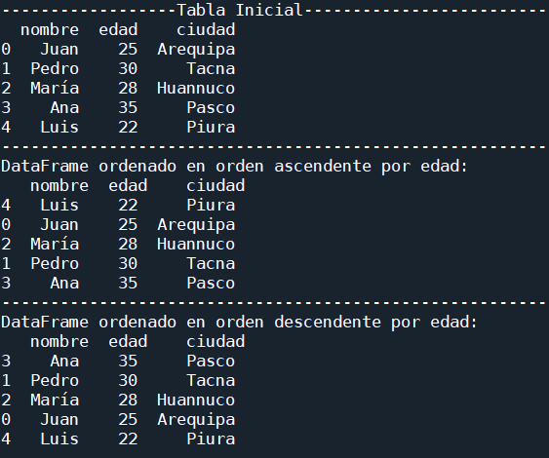
5.1 Ordenando los datos ascendente y descendente:
Utilizamos sort_values
import pandas as pd
import numpy as np
# Crear DataFrame
df = pd.DataFrame({'nombre': ['Juan', 'Pedro', 'María', 'Ana', 'Luis'],
'edad': [25, 30, 28, 35, 22],
'ciudad': ['Arequipa', 'Tacna', 'Huannuco', 'Pasco', 'Piura']})
print("------------------Tabla Inicial-------------------------------")
print(df)
# Ordenar DataFrame por edad en orden ascendente
df_ascendente = df.sort_values('edad', ascending=True)
# Ordenar DataFrame por edad en orden descendente
df_descendente = df.sort_values('edad', ascending=False)
#print("--------------------------------------------------------------")
print('DataFrame ordenado en orden ascendente por edad:\n', df_ascendente)
print("--------------------------------------------------------------")
print('DataFrame ordenado en orden descendente por edad:\n', df_descendente)
Salida:

Slide 42
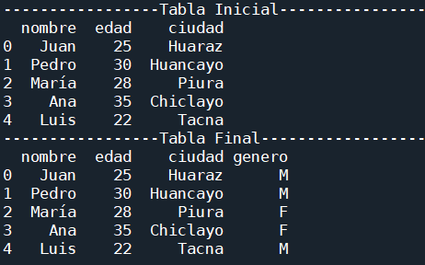
5.2 Modificando la tabla:
Agregamos una columna
import pandas as pd
# Crear DataFrame
df = pd.DataFrame({'nombre': ['Juan', 'Pedro', 'María', 'Ana', 'Luis'],
'edad': [25, 30, 28, 35, 22],
'ciudad': ['Huaraz', 'Huancayo', 'Piura', 'Chiclayo', 'Tacna']})
print("-----------------Tabla Inicial---------------------")
print(df)
# Agregar columna de género
print("-----------------Tabla Final-----------------------")
df['genero'] = ['M', 'M', 'F', 'F', 'M']
# Mostrar resultado
print(df)
Tabla Inicial:
Salida:

Slide 43
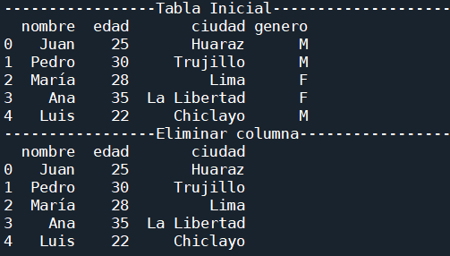
5.3 Modificando la tabla:
Eliminar una columna con drop
import pandas as pd
# Crear DataFrame
df = pd.DataFrame({'nombre': ['Juan', 'Pedro', 'María', 'Ana', 'Luis'],
'edad': [25, 30, 28, 35, 22],
'ciudad': ['Huaraz', 'Trujillo', 'Lima', 'La Libertad', 'Chiclayo'],
'genero': ['M', 'M', 'F', 'F', 'M']})
print("-----------------Tabla Inicial-------------------------")
print(df)
print("-----------------Eliminar columna----------------------")
# Eliminar columna de género
df = df.drop('genero', axis=1)
# Mostrar resultado
print(df)
Tabla Inicial:
Salida:

Slide 44
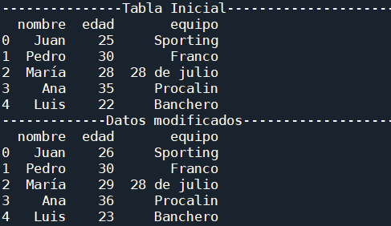
5.4 Modificando la tabla:
Con cambio de valores
import pandas as pd
# Crear DataFrame
df = pd.DataFrame({'nombre': ['Juan', 'Pedro', 'María', 'Ana', 'Luis'],
'edad': [25, 30, 28, 35, 22],
'equipo': ['Sporting', 'Franco', '28 de julio', 'Procalin', 'Banchero']})
print("---------------Tabla Inicial----------------------")
print(df)
# Modificar valores en la columna 'edad'
print("-------------Datos modificados---------------------")
df['edad'] = [26, 30, 29, 36, 23]
# Mostrar resultado
print(df)
Tabla Inicial:
Salida:

Slide 45
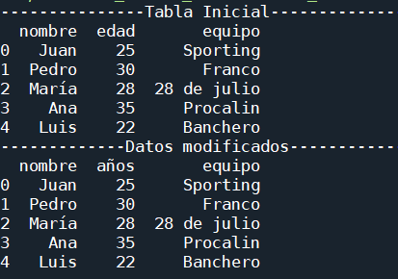
5.5 Modificando la tabla:
Utilizando el método rename
import pandas as pd
# Crear DataFrame
df = pd.DataFrame({'nombre': ['Juan', 'Pedro', 'María', 'Ana', 'Luis'],
'edad': [25, 30, 28, 35, 22],
'equipo': ['Sporting', 'Franco', '28 de julio', 'Procalin', 'Banchero']})
print("---------------Tabla Inicial----------------------")
print(df)
# Modificar valores en la columna 'edad'
print("-------------Datos modificados---------------------")
# Renombrar la columna 'edad' a 'años'
df = df.rename(columns={'edad': 'años'})
# Mostrar resultado
print(df)
Tabla Inicial:
Salida:

Slide 46
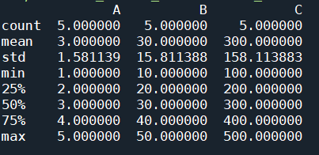
5.6 Resumen de datos:
Utilizando el método describe
Codigo
import pandas as pd
# Crear DataFrame
df = pd.DataFrame({'A': [1, 2, 3, 4, 5],
'B': [10, 20, 30, 40, 50],
'C': [100, 200, 300, 400, 500]})
# Obtener un resumen estadístico de las columnas numéricas
print(df.describe())
Salida:

Slide 47
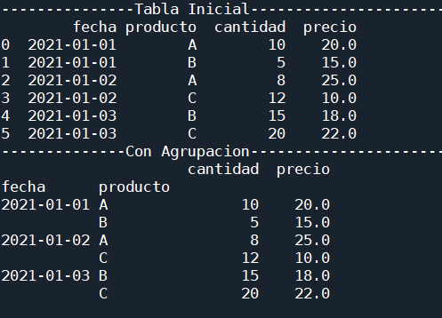
5.7 Agrupar datos:
Utilizando el método groupby
import pandas as pd
# Crear DataFrame
ventas = pd.DataFrame({'fecha': ['2021-01-01', '2021-01-01', '2021-01-02', '2021-01-02', '2021-01-03', '2021-01-03'],
'producto': ['A', 'B', 'A', 'C', 'B', 'C'],
'cantidad': [10, 5, 8, 12, 15, 20],
'precio': [20.0, 15.0, 25.0, 10.0, 18.0, 22.0]})
print("---------------Tabla Inicial--------------------------")
print(ventas)
# Agrupar por fecha y producto, y sumar la cantidad y el precio
print("--------------Con Agrupacion--------------------------")
grupo = ventas.groupby(['fecha', 'producto']).sum()
# Mostrar resultado
print(grupo)
Salida:

